Slide 1
EL ESTRÉS
JHON WAYNER CAÑAS VANEGAS

Slide 2
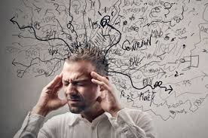
EL ESTRÉS
QUE ES …
SINTOMAS
COMO MANEJARLO
VIDEO
CAUSAS
BIBLIOGRAFIA
TEST PARA DESCUBRIRLO

Slide 3
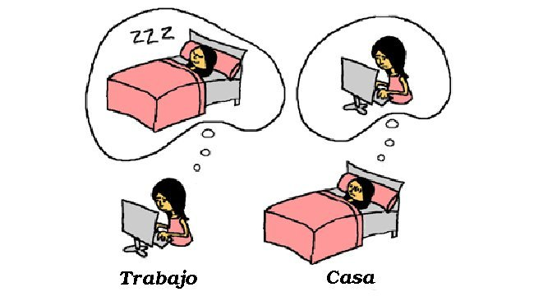
¿QUE ES EL ESTRÉS?
Es una reacción fisiológica del organismo en el que entran en juego diversos mecanismos de defensa para afrontar una situación que se percibe como amenazante o de demanda incrementada.
VOLVER AL MENU

Slide 4
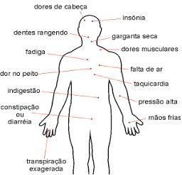
SINTOMAS DEL ESTRÉS
Dolor de cabeza.
Dolor de cuello.
Falta de sueño.
Nerviosismo (temblar)
Hiperactividad.
Ritmo cardiaco acelerado.
Pupilas dilatadas.
Sudoración.
Mareo, entre otros.
VOLVER AL MENU

Slide 5
COMO MANEJARLO
VOLVER AL MENU

Slide 6
EN RESUMEN
VOLVER AL MENU

Slide 7
VIDEO
VOLVER AL MENU

Slide 8
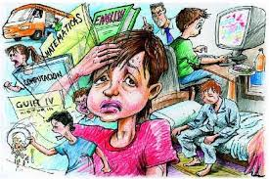
CAUSAS
Empezar en un nuevo trabajo o colegio.
Mudarse a una nueva casa.
Casarse.
Tener un hijo.
Romper con alguien.
Exceso de trabajo.
Los vicios.
Problemas en general.
VOLVER AL MENU

Slide 9
TEST PARA DETECTARLO
VOLVER AL MENU

Slide 10
Música para relajarse
VOLVER AL MENU

Slide 11
VIDEO PARA RELAJARSE
VOLVER AL MENU

